Slide 1
Recupero di suoli degradati con i fanghi di cartiera, un progetto LIFE+ 2010 contro la desertificazione
CONVEGNO ASSOCARTA
Mercoledì 12 ottobre 2011
Da rifiuti a risorse: migliorare il riciclaggio con più recupero

Slide 2
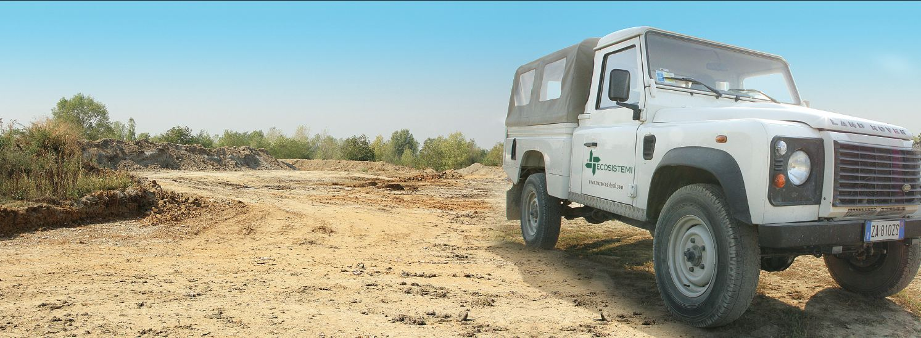
Ricerca e innovazione per l’ecologia agraria e industriale
Ecosistemi, dal 1997, opera nel settore del trattamento dei rifiuti
recuperabili realizzando ripristini ambientali e ripristini agronomici.
Il rigore che ha da sempre contraddistinto la società è stato ripagato
anche con l’ottenimento di certificazioni ed accreditamenti.

Slide 3
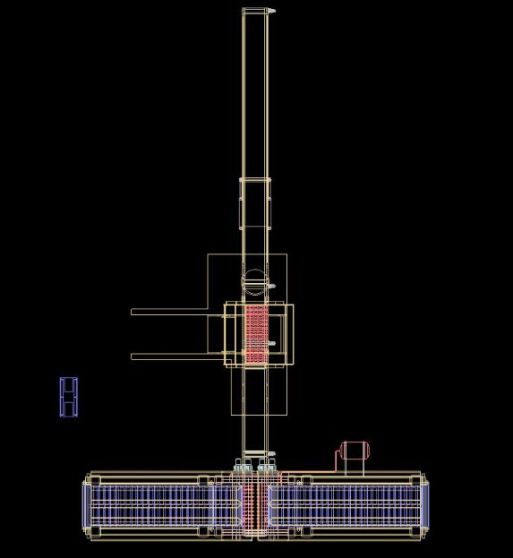
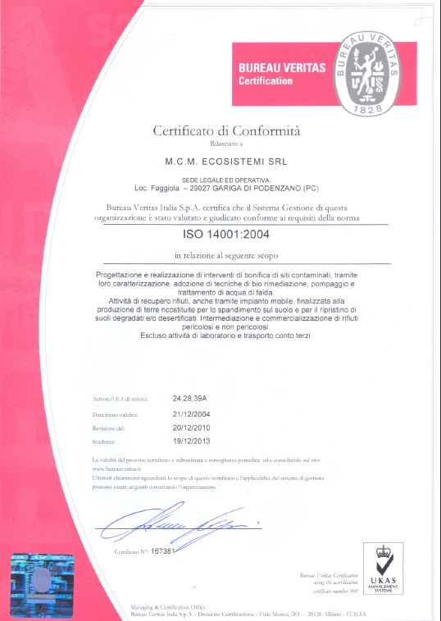
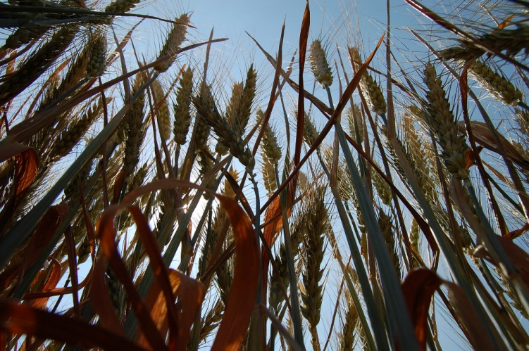
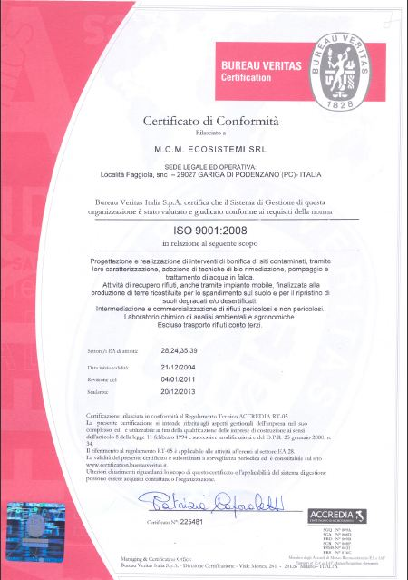
Ecosistemi è certificata:
UNI EN ISO 14001
UNI EN ISO 9001

Slide 4
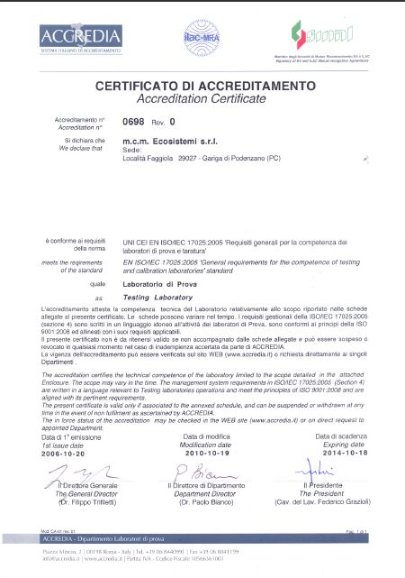
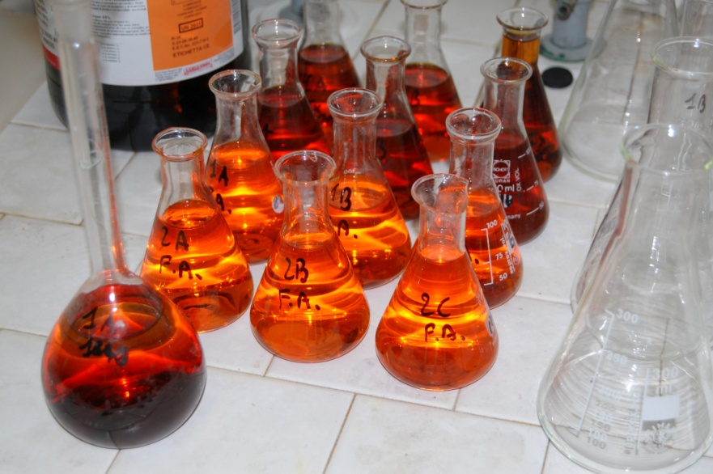
Ecosistemi è accreditata:
UNI CEI ISO/IEC 17025:2005

Slide 5
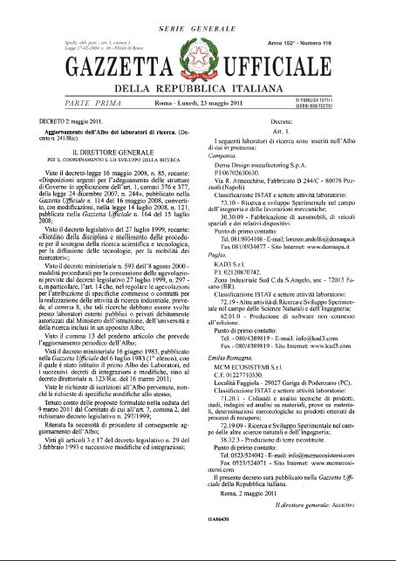
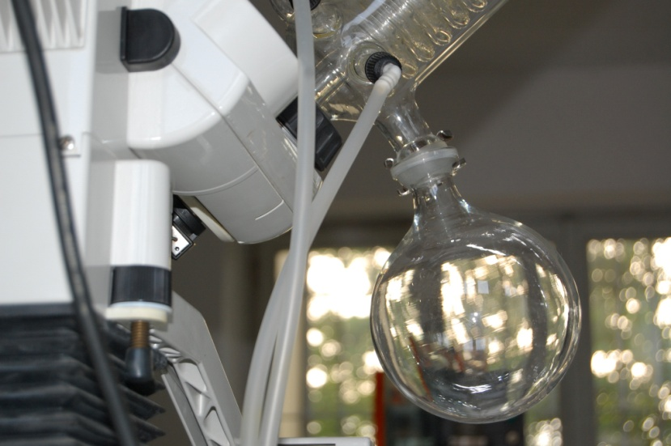
Ecosistemi è riconosciuta:
Ministero dell’Università
e della Ricerca Scientifica
Albo dei laboratori di ricerca

Slide 6
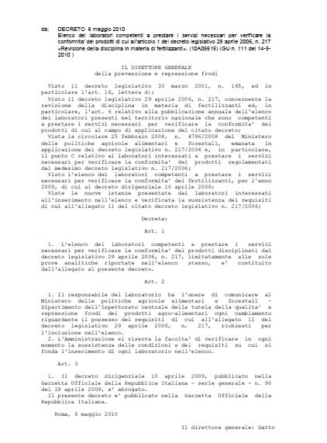
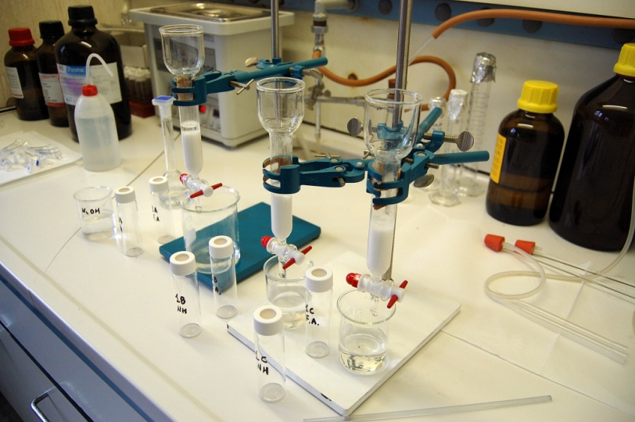
Ecosistemi è riconosciuta:
Ministero delle Risorse
Agricole e Forestali
Elenco laboratori riconosciuti dal
Ministero delle Risorse Agricole e
Forestali

Slide 7
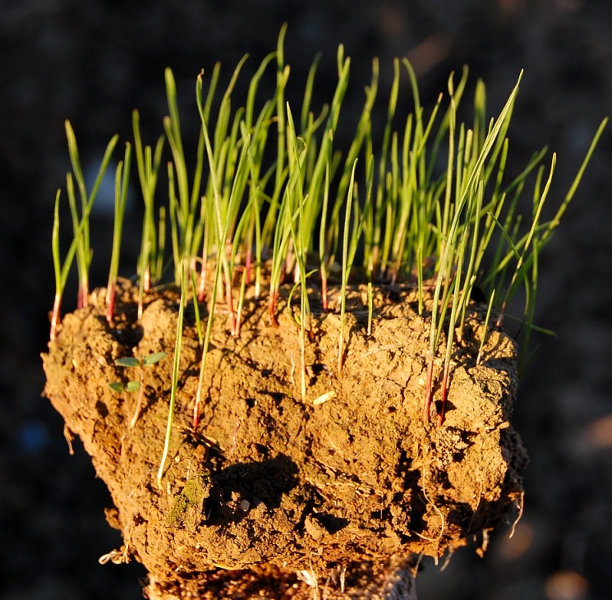
L’innovazione e la ricerca
L’unione di più competenze ha consentito lo sviluppo di un principio innovativo nel campo del trattamento di alcune tipologie di rifiuti, tra cui i fanghi di cartiera, che da origine ad un prodotto denominato TERRE RICOSTITUITE

Slide 8
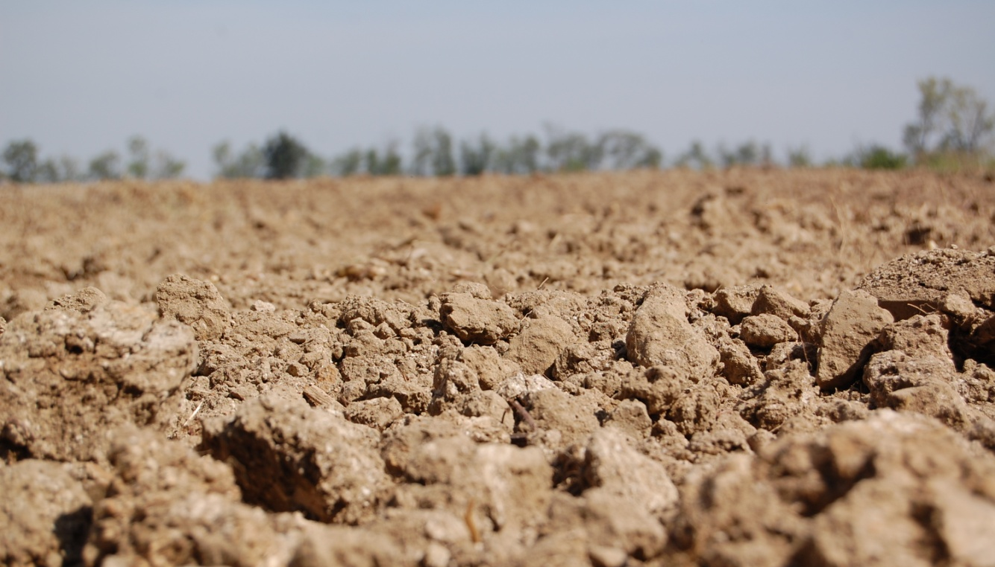
Tale impegno ha dato origine a due brevetti che sono incentrati sul processo di ricostituzione dei suoli e sul metodo che applica il modello concettuale e il suo utilizzo

Slide 9
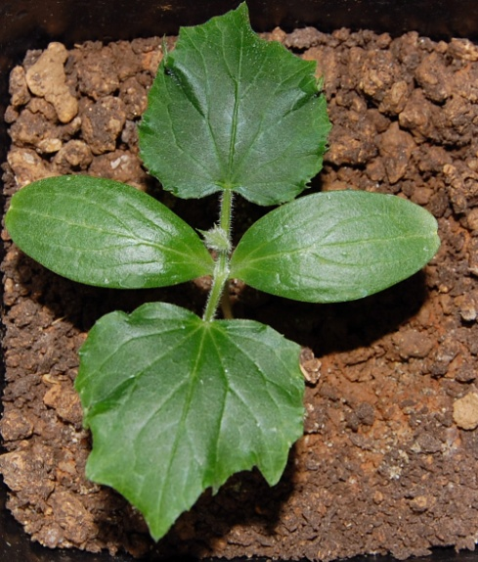
TERRE RICOSTITUITE
Il trattamento dei suoli e dei rifiuti mediante un processo di tipo chimico e meccanico consente di mutare le caratteristiche dei materiali lavorati ottenendo una materia prima nei rispetti delle norme tecniche di settore

Slide 10
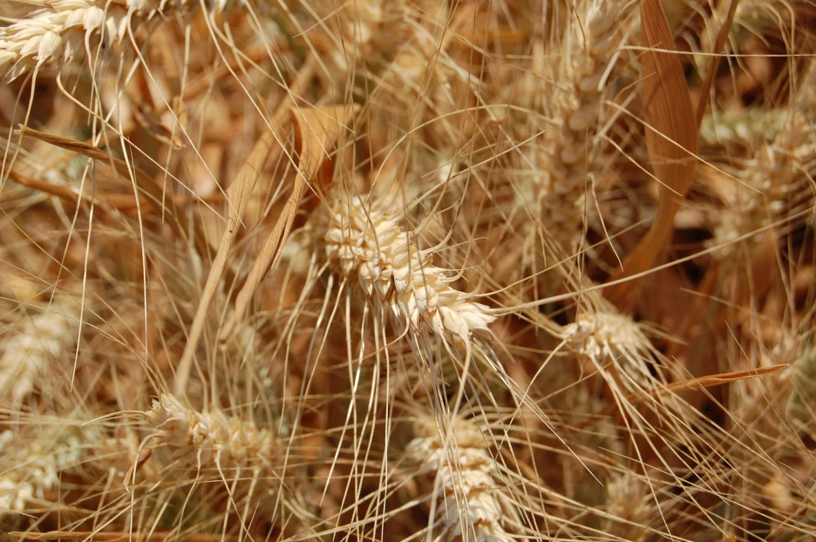
TERRE RICOSTITUITE
Nei 5 anni di esperienza sulla tecnologia, Ecosistemi si è dedicata alla produzione di terre ricostituite destinate alle bonifiche agrarie e al miglioramento di terreni esausti, sterili ed incolti ottenendo risultati scientifici ed agronomici di grande interesse.

Slide 11
TERRE RICOSTITUITE
I risultati, ottenuti da intense attività di ricerca, hanno dimostrato che questa tecnologia agisce contrastando i processi di degrado che conducono alla desertificazione dei terreni .
Il trattamento agisce sulla struttura fisica del suolo agendo sulle proprietà chimiche, fisiche e microbiologiche restituendo le funzionalità ambientali ed agrarie dei suoli degradati

Slide 12
Attività finali, esiti agrari delle applicazioni su un campo di prova

Slide 13
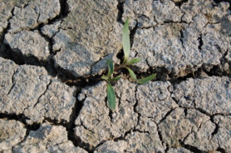
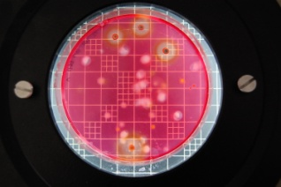
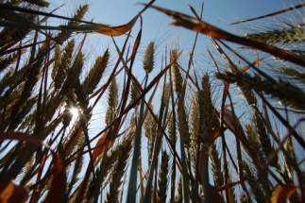
TERRE RICOSTITUITE
Tale trattamento è stato ideato tenendo attentamente presente le esigenze ambientali che fanno parte delle priorità nazionali e comunitarie nei seguenti comparti:
TUTELA DEL SUOLO DAL SUO DEGRADO E DALLA DESERTIFICAZIONE
INNOVAZIONE TECNOLOGICA NEL TRATTAMENTO DEI RIFIUTI
TUTELA DELLE RISORSE NATURALI

Slide 14
TERRE RICOSTITUITE
L’attenzione continua alle priorità ambientali ha fatto sviluppare nei nostri laboratori il perfezionamento del metodo e degli aspetti impiantistici e di proporre un progetto di ricerca applicata e dimostrativo alla Comunità Europea utilizzando lo strumento LIFE plus

Slide 15
Life + è lo strumento finanziario europeo per l’ambiente
Il progetto è inserito nel LIFE + Politica e governance
Ambientali che mira specificamente a contribuire
allo sviluppo e alla dimostrazione di approcci, tecnologie, metodi e strumenti innovativi

Slide 16
Lo strumento finanziario LIFE + ha inoltre i seguenti obbiettivi specifici:
Contribuire all’attuazione, all’aggiornamento e allo sviluppo della politica e legislazione comunitaria.
Consolidare le conoscenze in materia ambientale
Fornire il sostegno alla messa a punto di strumenti a vantaggio della tutela ambientale
Agevolare l’attuazione della politica comunitaria in materia ambientale.

Slide 17
Il progetto:
Il progetto proposto con il titolo: “Recupero ambientale di un suolo degradato e desertificato mediante una nuova tecnologia di trattamento di ricostituzione del terreno” ha prima avuto accoglimento da parte del Ministero dell’Ambiente e successivamente è stato promosso dalla Commissione della Comunità Europea concedendo il finanziamento alla società m.c.m. Ecosistemi

Slide 18
L’intervento
Ecosistemi, in veste di capofila, ha presentato questa prestigiosa proposta con il Comune, la Provincia di Piacenza e l’Istituto di Chimica Agraria dell’Università Cattolica del Sacro Cuore di Piacenza

Slide 19
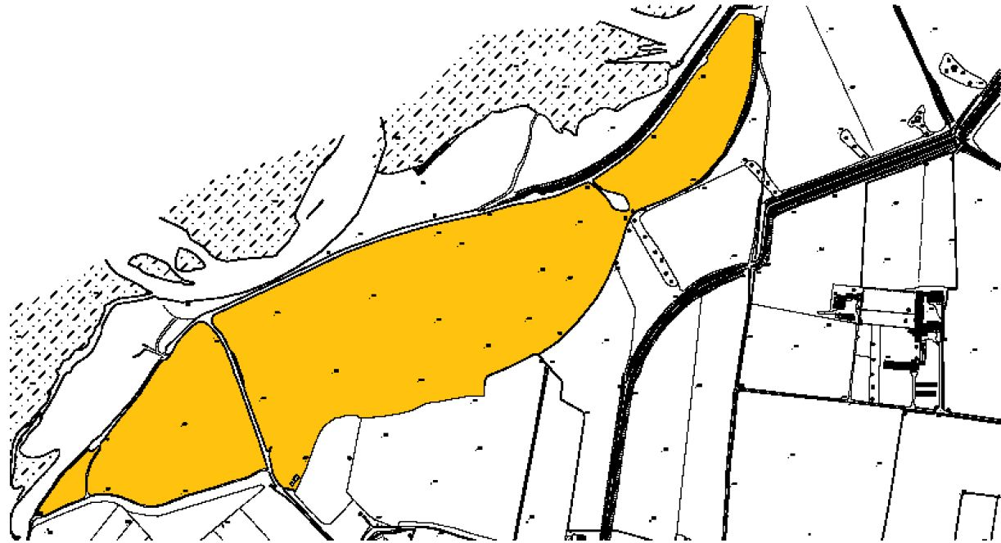
Lineamenti delle attività
Il progetto verrà sviluppato nel territorio comunale di Piacenza in un un’area sui quali sono presenti, per 200.000 m², suoli degradati e in parte desertificati

Slide 20
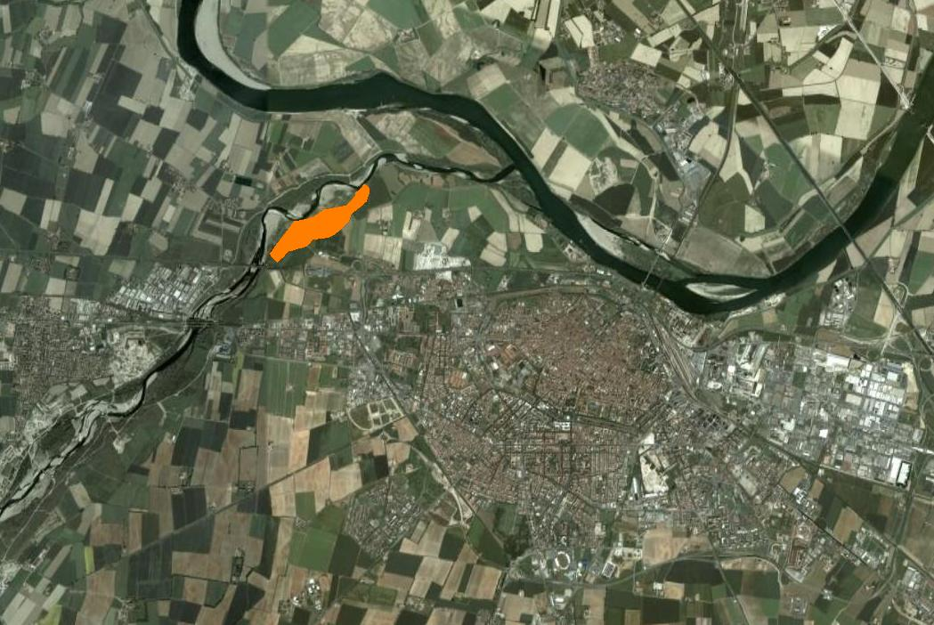
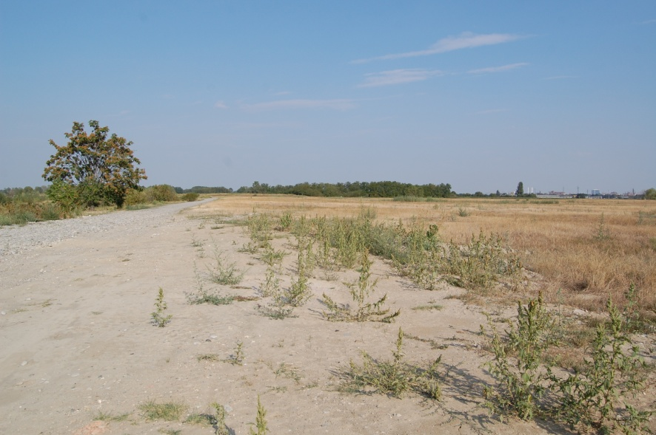
Caratteristiche dell’area

Slide 21
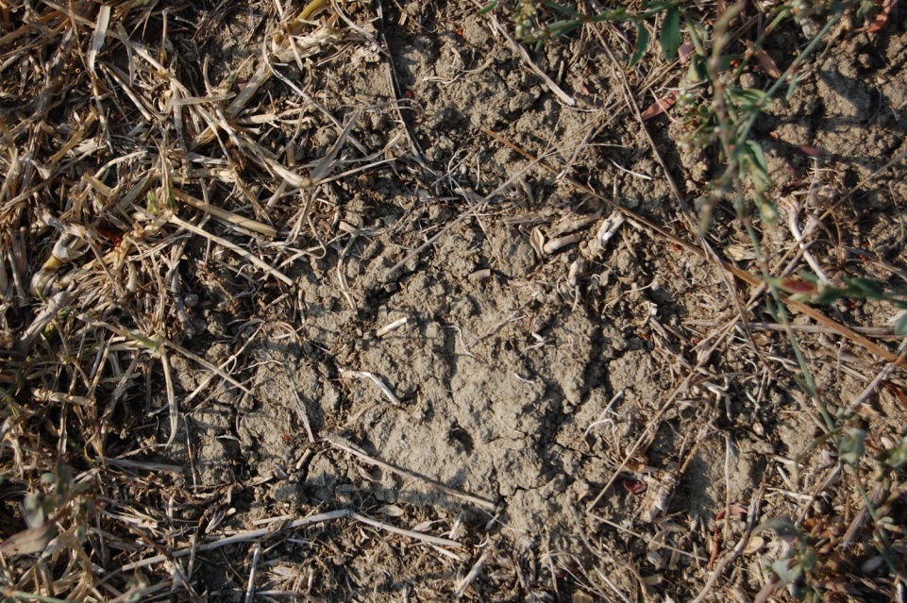
Caratteristiche del suolo
Il terreno nel sito è rappresentativo di tutti i sintomi del degrado
dei suoli: assenza di vegetazione, scarsa dotazione di sostanza organica,
elevato pH, assenza di struttura degli aggregati ecc.

Slide 22
Caratteristiche del sito

Slide 23
Finalità del progetto
Il progetto finanziato dalla Comunità Europea Life plus 2010 ha le seguenti finalità:
Validazione su vasta scala di un processo tecnologico innovativo che affronta concretamente la lotta ai processi di degrado del suolo e alla desertificazione
Sviluppo della tecnologia di Ecosistemi per la sua applicazione e diffusione a livello nazionale e comunitario
Incremento nella conoscenza sulla desertificazione dei suoli
Restituzione di un’area alla produttività ambientale con la realizzazione di un parco botanico
Sviluppo di nuove tecnologie sulla gestione dei rifiuti e sul risparmio delle risorse naturali

Slide 24
Dati relativi al progetto
Area dell’intervento: 200.000 m² (20 ha)
Spessore medio dello strato di copertura 1,2 m
Volume complessivo di terre ricostituite: 240.000 m³
Quantitativo approssimativo di rifiuti recuperabili: 230.000 t
Quantitativo approssimativo di fanghi di cartiera: 150.000 t.
Durata dell’intervento: 5 anni

Slide 25
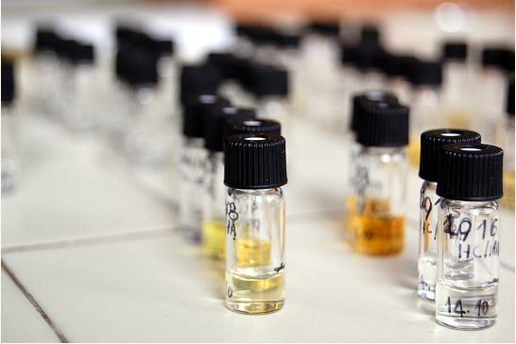
Fanghi di cartiera utilizzati nell’intervento
Il progetto Life + 2010 inizia con l’avvio di una campagna di indagine dei rifiuti potenzialmente utilizzabili nell’intervento e, per tale motivo, le cartiere potranno inviare i loro campioni ai nostri laboratori per avere una caratterizzazione approfondita dei loro rifiuti senza alcun costo.

Slide 26
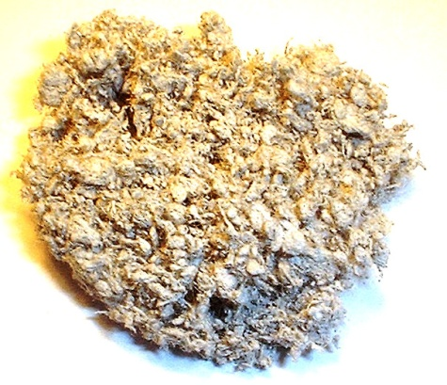
Fanghi di cartiera utilizzati nell’intervento
I fanghi da industria cartaria che potranno essere ritirati appartengono ai seguenti codici CER
[03 03 05] Fanghi prodotti da processi di disinchiostrazione nel riciclaggio della carta

Slide 27
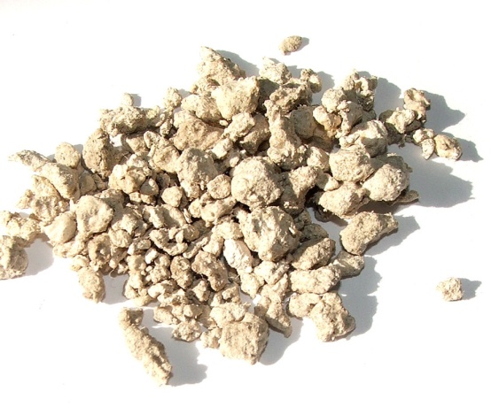
Fanghi di cartiera utilizzati nell’intervento
[03 03 09] Fanghi di scarto contenenti carbonato di calcio

Slide 28
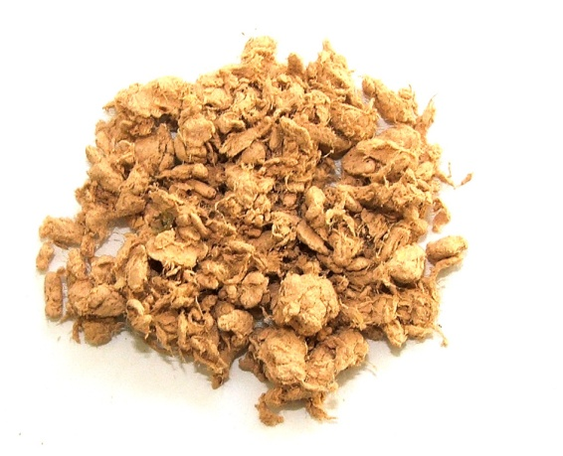
Fanghi di cartiera utilizzati nell’intervento
[03 03 10] Scarti di fibre e fanghi contenenti fibre, riempitivi e prodotti di rivestimento generati dai processi di separazione meccanica

Slide 29
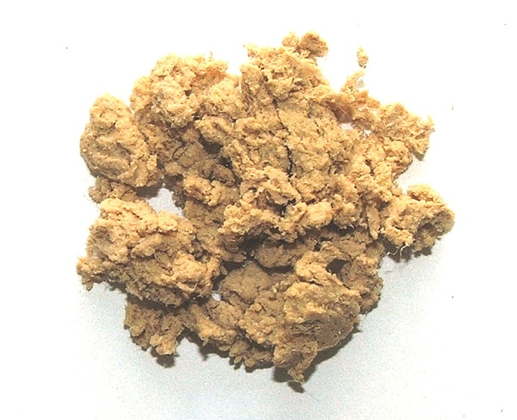
Fanghi di cartiera utilizzati nell’intervento
[03 03 11] Fanghi prodotti dal trattamento in loco degli effluenti, diversi da quelli di cui alla voce 03 03 10

Slide 30
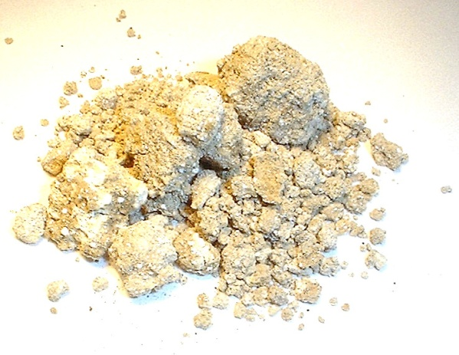
Fanghi di cartiera utilizzati nell’intervento
[03 03 99] Rifiuti non specificati altrimenti*
* Per i rifiuti rientranti nella categoria 03 03 99 potranno essere sviluppati studi specifici per il loro recupero nel caso le indagini ne delineassero potenzialità interessanti

